Slide 1
МОЛОДЕЖЬ МИНУСИНСКА
В целом по муниципальной программе «Молодежь Минусинска» расходы исполнены в сумме 18311,06 тыс. рублей, что составляет 89,9% от уточненной бюджетной росписи в сумме 20365,05 тыс. рублей, в том числе за счет средств:
краевого бюджета 5021,27 тыс. рублей, что составляет 70,97 %от уточненной бюджетной росписи в сумме 7075,26 тыс. руб.;
федерального бюджета 914,76 тыс.рублей, что составляет 100% от уточненной бюджетной росписи.

Slide 2

Бюджетные ассигнования распределены следующим образом:
№ | Наименование ГРБС | Раздел, подраздел | Объем бюджетных ассигнований (тыс. рублей) |  | Процент исполнения
 |  |  | 2015
 |  |  | план | факт
1 | Отдел спорта и молодежной политики администрации города Минусинска | 0707 | 15 137,85 | 13 083,86 | 86,43%
2 | Отдел спорта и молодежной политики администрации города Минусинска | 1003 | 5 227,20 | 5 227,20 | 100%
 | Всего |  | 20 365,05 | 18 311,06 | 89,91%

Slide 3
Подпрограмма «Вовлечение молодежи Красноярского края в социальную практику»
№ | Наименование ГРБС | Раздел, подраздел | Объем бюджетных ассигнований (тыс. рублей) |  | Процент исполнения
 |  |  | 2015
 |  |  | план | факт
1 | Отдел спорта и молодежной политики администрации города Минусинска | 07 07 | 14 821,85 | 12 767,86 | 86,14%

Slide 4
При реализации данной подпрограммы в 2015 году достигнуты следующие показатели:
Показатели | Единица измерения | 2015
 |  | план | факт
Доля молодежи, проживающей в г. Минусинске, получившей информационные услуги | % | 23,7 | 23,7
Количество созданных рабочих мест для несовершеннолетних граждан, проживающих в г. Минусинске | ед. | 76 | 76
Количество созданных сезонных рабочих мест для студентов и обучающихся в государственных образовательных учреждениях профессионального образования на территории г. Минусинска | ед. | 40 | 40
Количество несовершеннолетних граждан, проживающих в г.Минусинске, принявших участие в профильных палаточных лагерях | чел. | 50 | 50
Количество поддержанных социально-экономических проектов, реализуемых молодежью г. Минусинска | ед. | 68 | 68

Slide 5
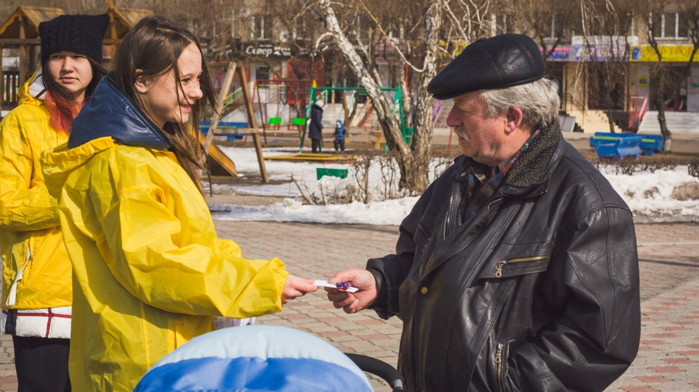

Slide 6
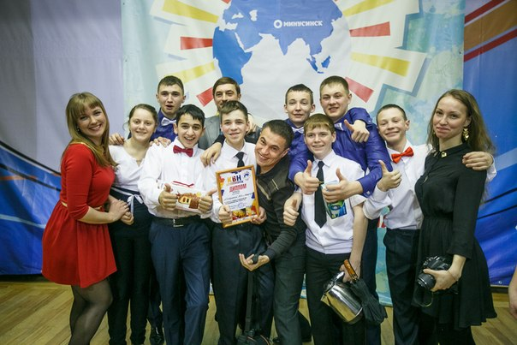

Slide 7
Подпрограмма «Патриотическое воспитание молодежи г.Минусинска»
№ | Наименование ГРБС | Раздел, подраздел | Объем бюджетных ассигнований (тыс. рублей) |  | Процент исполнения
 |  |  | 2015
 |  |  | план | факт
1 | Отдел спорта и молодежной политики администрации города Минусинска | 0707 | 316,00 | 316,00 | 100%
 | Всего |  | 316,00 | 316,00

Slide 8
При реализации данной подпрограммы в 2015 году достигнуты следующие показатели:
Показатели | Единица измерения | 2015
 |  | план | факт
Удельный вес молодых граждан, проживающих в г.Минусинске, вовлеченных в изучение истории Отечества, краеведческую деятельность, в их общей численности | % | 3,15 | 3,15
Удельный вес молодых граждан, проживающих в г.Минусинске, являющихся членами или участниками патриотических объединений г.Минусинска, участниками клубов патриотического воспитания муниципальных учреждений г.Минусинска, прошедших подготовку к военной службе в Вооруженных Силах Российской Федерации, в их общей численности | % | 2,93 | 2,93
Удельный вес молодых граждан, проживающих в г.Минусинске, вовлеченных в добровольческую деятельность, в их общей численности | % | 2,6 | 2,6

Slide 9
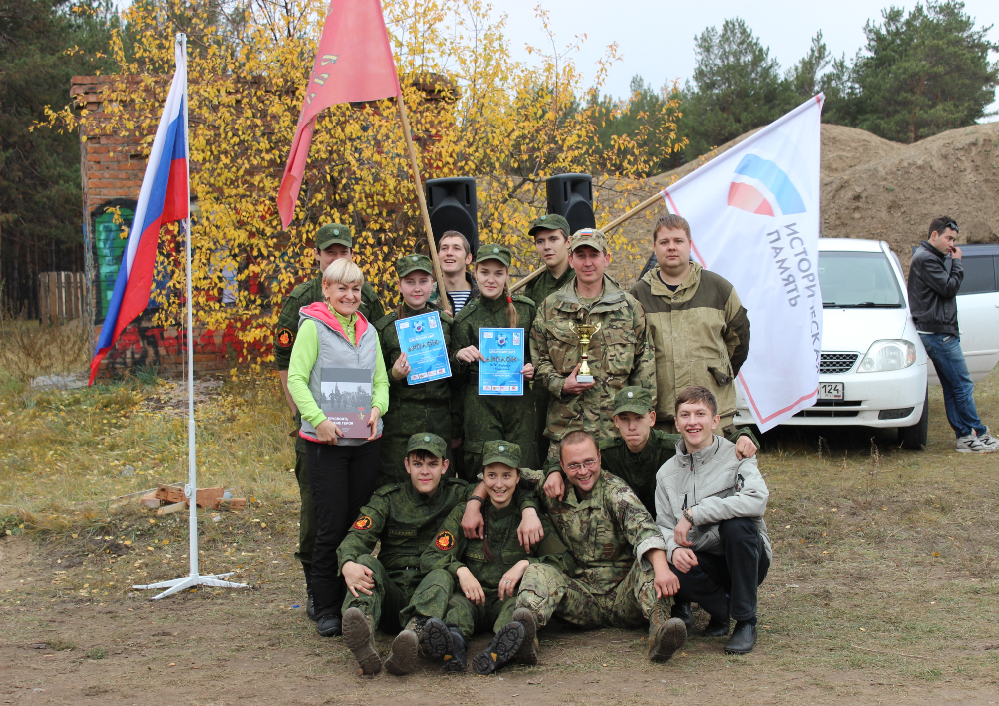

Slide 10
Подпрограмма «Обеспечение жильем молодых семей в муниципальном образовании город Минусинск»
№ | Наименование ГРБС | Раздел, подраздел | Объем бюджетных ассигнований (тыс. рублей) |  | Процент исполнения
 |  |  | 2015
 |  |  | план | факт
 | МКУ «Управление городского хозяйства» | 10 03 | 5 227,20 | 5 227,20 | 100%
1 | - федерального бюджета |  | 1 176,12 | 1 176.,12 | 100%
 | - краевого бюджета |  | 3 136,32 | 3 136,32 | 100%
 | - городского бюджета |  | 914,76 | 914,76 | 100%

Slide 11
В рамках подпрограммы «Обеспечение жильем молодых семей в муниципальном образовании город Минусинск» пять молодых семей, включенных в сводный список молодых семей-претендентов на получение социальных выплат в 2015 году, утвержденный министерством строительства и жилищно-коммунального хозяйства Красноярского края, улучшили свои жилищные условия путем получения социальных выплат на приобретение (строительство) жилья.
Размер социальной выплаты, предоставленной каждой из молодых семей, составил 40% расчетной стоимости жилья. Из них: 9% или 1 176,12 тыс. руб. - средства федерального бюджета подпрограммы «Обеспечение жильем молодых семей» федеральной целевой программы «Жилище» на 2011-2015 годы, 24% или 3 136,32 тыс. руб. – средства краевого бюджета подпрограммы «Улучшение жилищных условий отдельных категорий граждан, проживающих на территории Красноярского края» на 2014-2017 годы государственной программы Красноярского края «Создание условий для обеспечения доступным и комфортным жильем граждан Красноярского края и 7% или 914,76 тыс. руб. средства бюджета города Минусинска.

Slide 12
